Slide 1


Mission, Vision, Objectives and Culture of Organization
الرؤية، الرسالة، الأهداف وثقافة المنظمة
Lecture 4
PMG 101
Foundations of Project Management
أسس إدارة المشاريع

Slide 2
الرسالة، الرؤية، الأهداف، والثقافة التنظيمية | Mission, Vision, Objectives, and Culture of Organization
الفصل الرابع | Chapter 4

Slide 3
أهداف التعلم | Learning Objectives
تعريف المشكلة. | Define problem.
فهم الرسالة، الرؤية، الأهداف، والغايات. | Understand mission, vision, goals, and objectives.
فهم الثقافة التنظيمية وتأثيرها على إدارة المشاريع. | Understand organizational culture and its impact on project management.
فهم أبعاد الثقافة التنظيمية. | Understand dimensions of organizational culture.
الأبعاد الثقافية للمنظمات الداعمة لإدارة المشاريع. | Cultural dimensions of an organization supportive to project management.

Slide 4
كل مشروع يحل مشكلة من نوع ما، لكن الناس يميلون إلى تجاوز مرحلة تعريف المشكلة. | Every project solves a problem of some kind, but people are inclined to skip over the definition of the problem.
هذا خطأ كبير. | This is a big mistake.
الطريقة التي تحدد بها المشكلة تحدد كيفية حلها، لذا من الضروري تطوير تعريف مناسب للمشكلة. | The way you define a problem determines how you will solve it, so it is critical that a proper definition be developed.

Slide 5
الرسالة | Mission
بيان الرسالة يُعرّف نشاط الشركة، أهدافها، وطريقتها في تحقيق تلك الأهداف. | A Mission Statement defines the company's business, its objectives, and its approach to reach those objectives.
بيان الرسالة يصف الغرض من المنظمة ويجيب على الأسئلة "ما هو مجال عملنا؟" و"لماذا نعمل؟". | A mission statement describes an organization's purpose and answers the questions "What business are we in?" and "What is our business for?"

Slide 6
الرؤية | Vision
بيان الرؤية يصف الوضع المستقبلي المرغوب للشركة. | A Vision Statement describes the desired future position of the company.
بيان الرؤية يوفر الاتجاه الاستراتيجي ويصف ما يطمح المالك أو المؤسس لتحقيقه في المستقبل. | A vision statement provides strategic direction and describes what the owner or founder wants the company to achieve in the future.

Slide 7
الفرق بين بيان الرسالة وبيان الرؤية | Mission Statements vs. Vision Statements
في بعض الأحيان، يتم استخدام مصطلحي "بيان الرسالة" و"بيان الرؤية" بشكل متبادل أو يتم دمجهما في بيان واحد. | Sometimes the terms “mission statement” and “vision statement” are used interchangeably or even combined into a single statement.
لكن لكل منهما معنى مختلف تمامًا. بيان الرسالة هو ما تفعله شركتك في الوقت الحالي، بينما بيان الرؤية هو ما تأمل تحقيقه في المستقبل. | But they mean two very different things. Your mission statement is what your company is doing right now, while your vision statement is what you hope to achieve in the future.
بيان الرسالة يعبر عن أين أنت الآن، بينما بيان الرؤية يعبر عن المكان الذي تتجه إليه. | Where you are in this moment versus where you’re going.

Slide 8
الفرق بين بيان الرسالة وبيان الرؤية | Mission Statements vs. Vision Statements
على سبيل المثال، إذا سأل شخص ما: "ماذا تفعل؟" قد تقول: "أنا مطور برامج في شركة برمجيات متوسطة الحجم". | For example, if someone asks you, “So, what do you do?” you might say, “I’m a software developer at a mid-size software company.”
لكن، ماذا لو سألك: "ماذا تريد أن تفعل بعد خمس أو عشر سنوات من الآن؟" قد تكون إجابتك مختلفة، أليس كذلك؟ | But, what if they asked you, “What do you want to be doing five or 10 years from now?” Your answer might be a bit different, right?
ربما تقول: "هدفي هو الانتقال إلى منصب إداري حيث أشرف على جميع مطوري الشركة". | Maybe you’d say, “My goal is to move into a management position where I oversee all of the company’s developers.”

Slide 9
أمثلة على بيانات الرسالة | Mission Statement Examples
لقد قمنا بإعداد قائمة صغيرة للإلهام لمساعدتك على البدء. فيما يلي بعض بيانات الرسالة الناجحة من عدد من الشركات المعروفة: | We’ve put together a mini list of inspiration to help you get started. Below are some winning mission statements from a few well-known companies:
Sweetgreen: “مهمتنا هي إلهام مجتمعات أكثر صحة من خلال ربط الناس بالطعام الحقيقي.” | Sweetgreen: “Our mission is to inspire healthier communities by connecting people to real food.”
Nike: “جلب الإلهام والابتكار لكل رياضي* في العالم. *إذا كان لديك جسم، فأنت رياضي.” | Nike: “Bring inspiration and innovation to every athlete* in the world. *If you have a body, you are an athlete.”
LinkedIn: “ربط محترفي العالم لجعلهم أكثر إنتاجية ونجاحًا.” | LinkedIn: “Connect the world’s professionals to make them more productive and successful.”

Slide 10
كيفية كتابة بيان الرسالة | How to Write a Mission Statement
لنبقي الأمر بسيطًا في الوقت الحالي. في أبسط صورة، يجب أن يعبر بيان الرسالة الخاص بك عن: | Let’s just keep this simple for now. In its most basic form, your mission statement should capture:
ما الذي تقدمه شركتك لعملائك (لماذا توجد شركتك؟) | What your company offers your customers (why do you exist?)
من هم عملاء شركتك (من هم العملاء المستهدفون؟) | Who your company serves (who are your target customers?)
لماذا تتميز شركتك (ما الذي يجعلك مختلفًا عن منافسيك؟) | Why your company stands out (what makes you different from your competitors?)

Slide 11
كيفية كتابة بيان الرسالة | How to Write a Mission Statement
على سبيل المثال، تخيل أنك تعمل في شركة برمجيات قامت بتطوير تطبيق يستخدم اختبارات شخصية مخصصة بشكل كبير لربط المرشحين بوظائف الأحلام. | For example, imagine that you work for a software company that developed an app that uses highly tailored personality tests to match candidates with dream jobs.
قد تقوم بإنشاء بيان رسالة يشبه هذا: | You might create something like this:
ما الذي تقدمه شركتك لعملائك؟ | What your company offers your customers?
حل سهل للعثور على وظيفة الأحلام. | An easy solution to finding a dream job.
من هم عملاء شركتك؟ | Who your company serves?
المهنيون الشباب الذين يشعرون بالضياع بشأن خطواتهم المهنية التالية. | Young professionals who feel lost about their next career steps.
لماذا تتميز شركتك؟ | Why your company stands out?
اختبارات الشخصية الخاصة بك حاصلة على براءة اختراع وتقييمها مرتفع. | Your personality assessments are patented and highly rated.

Slide 12
أمثلة على بيانات الرؤية | Vision Statement Examples
التنبؤ بمستقبل شركتك - وبمثل هذه الجرأة - يجعل إنشاء بيان الرؤية مهمة غريبة (وفي بعض الأحيان متبجحة، مما يجعلها غير مريحة إلى حد ما). | Forecasting the future of your company – and with such bravado – makes creating a vision statement a strange (and somewhat braggy and therefore slightly uncomfortable) task.
لكن، بجدية، هذا هو جوهر الرؤية. انظر أدناه للحصول على أمثلة من شركات قامت بهذه المهمة وتفوقت فيها. | But seriously, that’s what a vision is all about. See below for examples of companies who have taken this task and owned it.
Ford: “أن تصبح الشركة الأكثر ثقة في العالم.” | Ford: “To become the world’s most trusted company.”
McDonald’s: “أن تكون أفضل تجربة مطعم خدمة سريعة. أن تكون الأفضل يعني تقديم جودة ممتازة، وخدمة، ونظافة، وقيمة، حتى نجعل كل عميل في كل مطعم يبتسم.” | McDonald’s: “To be the best quick service restaurant experience. Being the best means providing outstanding quality, service, cleanliness and value, so that we make every customer in every restaurant smile.”

Slide 13
دليل لكتابة بيان الرؤية | A Guide to Write Vision Statement
اجعله موجزًا وسهل الفهم. | Make it concise and easy to understand.
من الأفضل أن يكون بيان الرؤية الخاص بمشروعك ليس فقط سهل الفهم، بل أيضًا سهل التذكر. | It is best when your project vision statement is not only easy to understand, but also easy to remember.
كلما جعلته أقصر وأكثر وضوحًا، قلّت احتمالية أن يفسّره أعضاء فريقك بطرق مختلفة. أيضًا، إذا تمكنوا من تذكره بسهولة، فمن المرجح أن يتبعوه. | The shorter and clearer you make it, the less grey area there is for your team members to interpret in their own way. Also, if they can easily remember it, they are more likely to follow it.
حدد الهدف، لكن لا تقيّد الطرق. | Specify, but do not limit.
يجب أن يحدد بيان الرؤية الهدف النهائي والمعايير الإضافية التي ستجعل المشروع ناجحًا. | Your vision statement should define the end goal and additional criteria that will make the project a success.
ومع ذلك، لا يجب أن يركز على طريقة محددة لتحقيق هذا الهدف. بل، يجب أن يسمح بوجود مسارات متعددة لتحقيق النتيجة المرجوة ويشجع على اتخاذ الإجراءات من قبل أصحاب المصلحة والفريق. | However, it should not be focused on one specific way to achieve this end goal. Instead, it should allow multiple paths to the desired result and encourage action from both stakeholders and the team.
انظر إلى المستقبل. | Look into the future.
عند كتابة بيان رؤية المشروع، يجب أن يكون تركيزك على ما تهدف إلى تحقيقه في إطار زمني معين. بدلاً من التركيز على ما تريده الآن، انظر إلى 5، 10، أو 20 عامًا إلى الأمام وحدد أهدافك بناءً على المكان الذي تريد أن تكون فيه. | When writing a project vision statement, your focus should be on what you aim to achieve in a certain time frame. Instead of focusing on what you want now, look 5, 10, 20 years ahead and set your goals on where you want to be.
وبذلك، ستدفع عملياتك إلى الأمام وتهدف للوصول إلى نتائج معينة في إطار زمني محدد. | Thus, driving your operation forward and aiming to reach certain results in a certain time frame.

Slide 14
دليل لكتابة بيان الرؤية | A Guide to Write Vision Statement
4. اجعله ملهمًا وتحديًا. | 4. Make it inspirational and challenging.
يجب أن يدور بيان الرؤية حول شيء يشعر الفريق بالحماس لتحقيقه. | Your vision statement should be about something that the whole team is excited to achieve.
في الوقت نفسه، يجب أن يكون هذا الهدف بمثابة تحدٍ يستغرق تحقيقه فترة طويلة وليس في المستقبل القريب. بهذه الطريقة، يشعر فريقك بالحماس للعمل بجد من أجل تحقيق شيء ممكن على المدى الطويل. | At the same time, this goal should be something of a challenge that would be possible long-term and not in the near future. This way your team is excited to work hard in order to get something that is possible along the way.
5. لا تكن محددًا للغاية. | 5. Don’t be too specific.
عند كتابة رؤيتك، اترك بعض المساحة للتغييرات. من المستحيل التنبؤ بما سيحدث في السنوات الخمس القادمة، لذلك فإن ترك بعض الغموض في هدفك يعني أنه لن يصبح غير قابل للتطبيق في المستقبل. | When writing your vision, leave some space for changes. It is impossible to know what will happen in the next five years, thus keeping some vagueness to your goal means it won’t become inapplicable down the road.
6. اكتب عن من تكون. | 6. Write about who you are.
أفضل بيانات الرؤية تدور حول من تكون كشركة أو فريق وما الذي تطمح لأن تصبح عليه. | The best vision statements are about who you are as a company or team and who you wish to become.
إ

Slide 15
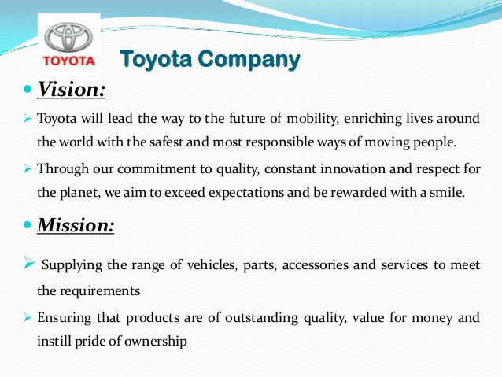

Slide 16
شركة تويوتا
Toyota Company
الرؤية Vision
ستقود تويوتا الطريق نحو مستقبل التنقل، مما يثري حياة الناس حول العالم بأكثر الطرق أمانًا ومسؤولية لتحريك الناس.
"
  "من خلال التزامنا بالجودة، والابتكار المستمر، واحترام الكوكب، نهدف إلى تجاوز التوقعات وأن نكافأ بابتسامة."
الرسالةMission
"توفير مجموعة من المركبات، الأجزاء، الإكسسوارات، والخدمات لتلبية المتطلبات
  "ضمان أن المنتجات ذات جودة عالية، وتحقق قيمة مقابل المال، وتغرس الشعور بالفخر لدى المالك."

Slide 17
أهداف وغايات المشروع | Project’s Goals and Objectives
يتم تخطيط وتنفيذ المشاريع وفقًا لأهدافها وغاياتها التي يحددها مالكو المشروع. | Projects are planned and implemented in terms of their goals and objectives set by the owners of the project.
يجب تحديد الأهداف والغايات بوضوح ووضعها في بداية المشروع. | Goals and objectives must be clearly defined and established at the outset.
الغايات هي النتائج التي يسعى المشروع لتحقيقها. | Goals are outcomes of the project.
الأهداف هي الأنشطة التي ستؤدي إلى تحقيق هذه النتائج المطلوبة. | Objectives are activities that will result in the desired outcome.

Slide 18


Slide 19
تساعد الأهداف في تعريف المشروع من حيث غايته. | Objectives help define the project in terms of its purpose.
يجب أن تكون الأهداف ذكية | Objectives need to be SMART:
محددة : محددة بوضوح مع نتائج واضحة. | Specific: clearly stated with specific outcomes.
قابلة للقياس:بحيث يمكن تحديد نهاية كل هدف وقياسه مقابل معايير النجاح. | Measurable: so, the end of each objective can be identified and measured against success criteria.
قابلة للتحقيق :يمكن تحقيقها بالموارد، والوقت، والتكنولوجيا المتاحة، وبما يتوافق مع الجودة المطلوبة. | Achievable: attainable given the available resources, time, and technology, in accordance with required quality.
ذات صلة : تأكد من أن أهدافك ذات صلة برؤية الشركة. | Relevant: ensure that your objectives are relevant to the company vision.
محددة بوقت: يتم التخطيط للمهام وتنفيذها وفقًا للجدول الزمني والأولويات في تسلسل الاحتياجات. | Timely bounded: planned and attained tasks according to baseline and prioritization of hierarchy of needs.

Slide 20
تطوير الأهداف | Developing Objectives
يتم تطوير الأهداف ضمن الحدود التي تضعها قيود المشروع الثلاثية - المعروفة أيضًا بالأهداف الرئيسية - وهي الوقت، والموارد، والنطاق، وفقًا للجودة المطلوبة للمخرجات. | Objectives are developed within the limits set by the project triple constraints – also known as primary objectives – of time, resources, and scope, in accordance with required quality for project output.
أحيانًا، يكون من المستحيل تحقيق الأهداف الثلاثة الرئيسية بالكامل. | Sometimes, satisfying all three primary objectives in full is almost impossible.
يجب تحديد الأولويات لاتخاذ القرار بشأن الأهمية النسبية لكل قيد بما يتوافق مع الأهداف. | Preferences must be applied in deciding the relative importance of each constraint in relation to goals.

Slide 21
الغايات هي النتائج المرجوة، بينما الأهداف هي مجموعة من الأنشطة لتحقيق الأهداف. | Goals are desired outcomes whilst Objectives are a set of activities for achieving goals.
يجب تطويرها في البداية وإبلاغها لكل من يشارك في المشروع. | They need to be developed and established at the outset and communicated to everyone involved.
يجب أن تكون غايات وأهداف المشروع متوافقة مع غايات وأهداف المنظمة من أجل الحصول على الموافقة والمساهمة في استراتيجية المنظمة العامة. | Project goals and objectives must be aligned with organizational goals and objectives in order to gain approval and contribute to overall organizational strategy.
يجب أن تكون الأهداف ذكيه ومحددة ضمن حدود القيود الثلاثية. | Objectives should be SMART and set within the limits of triple constraint.
الغايات هي نتائج عامة طويلة الأجل، بينما الأهداف هي أنشطة محددة وقابلة للقياس على المدى القصير تعبر عن أهداف المشروع. | Goals are broad long-term outcomes and objectives are specific measurable short-term activities that will articulate project goals.

Slide 22
الرسالة والرؤية - التنظيم | MISSION and VISION - ORGANIZING
يسهّل وضع الاستراتيجية. | Facilitates strategy.
يحدد الأدوار والمسؤوليات. | Defines roles and responsibilities.
يشجع على الجهود المنسقة. | Encourages coordinated efforts.
يخلق ويدعم الثقافة التنظيمية. | Creates and supports culture.

Slide 23
ما الذي حدث بشكل خاطئ؟ | What Went Wrong?
في ورقة بحثية بعنوان "دراسة في فشل المشاريع"، قام باحثان بدراسة نجاح وفشل 214 مشروعًا لتكنولوجيا المعلومات على مدار ثماني سنوات في عدة دول أوروبية. | In a paper titled “A Study in Project Failure,” two researchers examined the success and failure of 214 IT projects over an eight-year period in several European countries.
وجد الباحثان أن واحدًا فقط من كل ثمانية مشاريع (12.5%) اعتُبر ناجحًا من حيث تحقيق أهداف النطاق والوقت والتكلفة. | The researchers found that only one in eight (12.5 percent) were considered successful in terms of meeting scope, time, and cost goals.
ذكر المؤلفان أن الثقافة داخل العديد من المنظمات غالبًا ما تكون السبب. | The authors said that the culture within many organizations is often to blame.
من بين أمور أخرى، غالبًا ما يتجنب الناس مناقشة القضايا الهامة المتعلقة بالقيادة، وأصحاب المصلحة، وإدارة المخاطر. | Among other things, people often do not discuss important leadership, stakeholder, and risk management issues.

Slide 24
الثقافة التنظيمية | Organizational Culture
القواعد غير المكتوبة للسلوك أو المعايير التي تُستخدم لتشكيل السلوك وتوجيهه، يتم مشاركتها بين بعض أعضاء المنظمة وتُدرَّس لجميع الأعضاء الجدد في الشركة. | The unwritten rules of behavior, or norms that are used to shape and guide behavior, is shared by some subset of organization members and is taught to all new members of the company.
العوامل الرئيسية التي تؤثر على تطوير الثقافة: | Key factors that affect culture development:
- التكنولوجيا | - Technology
- البيئة | - Environment
- الموقع الجغرافي | - Geographical location
- نظام المكافآت | - Reward system
- القواعد والإجراءات | - Rules and procedures
- الأعضاء الرئيسيون في المنظمة | - Key organizational members
- الحوادث الحرجة | - Critical incidents

Slide 25
الثقافة التنظيمية | Organizational Culture
المنظمات لها شخصيات تُعرف بـ"الثقافات". | Organizations have personalities, which are referred to as “cultures.”
الثقافة هي واحدة من أهم ثلاث قضايا سياقية في إدارة المشاريع. | Culture is one of three of the most important contextual issues for project management.
تساعد الثقافة في إنشاء مفهوم الثقافة التنظيمية وجذورها وآثارها على إدارة المشاريع الفعالة. | It helps to create the concept of organizational culture and its roots and implications for effective project management.
الثقافة التنظيمية هي نظام للمعاني المشتركة التي يحتفظ بها الأعضاء، مما يميز المنظمة عن المنظمات الأخرى. | Organizational culture is a system of shared meaning held by members that distinguishes the organization from other organizations.
الثقافات التنظيمية تحكم كيفية تصرف أعضاء المنظمة. | Organizational cultures govern how that organization’s members behave.

Slide 26
كيف يتم تأسيس ثقافة المنظمة | How An Organization’s Culture Is Established
تعود العادات والتقاليد والطريقة العامة التي تعمل بها المنظمة إلى ما قامت به في الماضي ومدى النجاح الذي حققته في تلك المساعي. | An organization’s current customs, traditions, and general way of doing things are largely due to what it has done before and the degree of success it has had with those endeavors.
المصدر الأصلي لثقافة المنظمة يعكس عادةً رؤية ورسالة وقيم المؤسسين. | The original source of an organization’s culture usually reflects the vision, mission, and values of the organization’s founder(s).
نظرًا لأنهم أصحاب الفكرة الأصلية، فإن لديهم طرقًا فريدة لتنفيذها، ولا يقيدهم عادةً التقاليد أو الأساليب القديمة. | Because they have the original idea, they usually have unique ways of carrying it out. Typically, they’re not usually constrained by old customs or approaches.
وبالتالي، يقومون بتأسيس الثقافة الأولى من خلال تقديم صورة عما يجب أن تكون عليه المنظمة. | Thus, they establish the early culture by projecting an image of what the organization should be.
ومع مرور الوقت، سيؤثر العديد من الأشخاص على ثقافة المنظمة ويشكلونها. | However, over time, many people will influence and shape an organization’s culture.

Slide 27
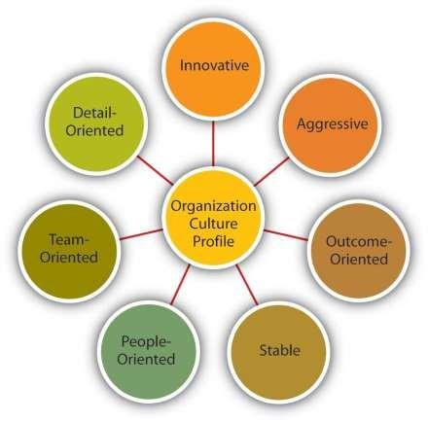
خصائص الثقافة التنظيمية | Characteristics of Organization's Culture
سبع خصائص تلخص جوهر الثقافة التنظيمية: | Seven characteristics that capture the essence of an organization's culture:
1. الابتكار وتحمل المخاطر | 1. Innovation and Risk Taking
2. الاهتمام بالتفاصيل | 2. Attention to Detail
3. التوجه نحو النتائج | 3. Outcome Orientation
4. الاهتمام بالأفراد | 4. People Orientation
5. التوجه نحو العمل الجماعي | 5. Team Orientation
6. العدوانية (التنافسية) | 6. Aggressiveness
7. الاستقرار | 7. Stability

Slide 28
خصائص الثقافة التنظيمية | Characteristics of Organization's Culture
1. الابتكار وتحمل المخاطر: درجة تشجيع الموظفين على الابتكار وتحمل المخاطر. | 1. Innovation and Risk-taking: The degree to which employees are encouraged to be innovative and to take risks.
2. الاهتمام بالتفاصيل: درجة توقع أن يظهر الموظفون دقة وتحليلًا واهتمامًا بالتفاصيل. | 2. Attention to Detail: The degree to which employees are expected to exhibit precision, analysis, and attention to detail.
3. التوجه نحو النتائج: درجة تركيز المديرين على النتائج بدلاً من الأساليب والعمليات المستخدمة لتحقيق هذه النتائج. | 3. Outcome Orientation: The degree to which managers focus on results or outcomes rather than on techniques and processes used to achieve these outcomes.
4. الاهتمام بالأفراد: درجة أخذ قرارات الإدارة في الاعتبار تأثير القرارات على الأفراد داخل المنظمة. | 4. People Orientation: The degree to which management decisions take into consideration the effect of decisions on people within the organization.

Slide 29
وظائف ومسؤوليات الثقافة التنظيمية | Functions and Liabilities of Organizational Culture
وظائف الثقافة التنظيمية: زيادة الالتزام التنظيمي واتساق سلوك الموظفين؛ وتساعد الموظفين عن طريق تقليل الغموض.** | The Functions of Organizational Culture: Increasing organizational commitment and the consistency of employee behavior; aids employees by reducing ambiguity.**
هناك أربع وظائف أساسية للثقافة تساعد في تحقيق هذه الفوائد: | There are four basic functions of culture that help achieve these benefits:
- تجميع جميع الموظفين على منصة مشتركة. | - Brings all the employees at a common platform.
- تحدد الثقافة طريقة تفاعل الموظفين في مكان العمل. | - Culture decides the way employees interact at their workplace.
- إنشاء إحساس بالهوية. | - Creation of sense of identity.
- تمثل الثقافة السياسات المحددة مسبقًا التي توجه الموظفين وتمنحهم إحساسًا بالاتجاه في مكان العمل. | - Culture represents the predefined policies which guide the employees and give them a sense of direction at the workplace.
الثقافة كعائق: | Culture as a Barrier:
لأن الثقافة يصعب تغييرها على المدى القصير وتحدد السلوك المناسب، فقد تخلق حواجز في المنظمة: | Because culture is difficult to change in the short run and defines proper behavior, it may create barriers in the organization:
a. عائق أمام التغيير. | a. Barrier to change.
b. عائق أمام التنوع. | b. Barrier to diversity.
c. عائق أمام عمليات الاستحواذ والاندماجات. | c. Barrier to Acquisitions and Mergers.

Slide 30
الثقافة التنظيمية وإدارة المشاريع | Organizational Culture and Project Management
يمكن أن تؤثر الثقافة على إدارة المشاريع بطرق لا تقل عن أربع طرق: | Culture can affect project management in at least four ways:
1. التفاعل بين الأقسام. | 1. Departmental interaction.
2. التزام الموظفين بالأهداف. | 2. Employee commitment to goals.
3. تخطيط المشروع. | 3. Project planning.
4. تقييم الأداء. | 4. Performance evaluation.
يمكن للثقافة أن تؤثر بشكل كبير على كيفية رؤية الأقسام داخل المنظمة لعملية إدارة المشاريع. | A culture can powerfully affect the way in which departments within an organization view the process of project management.
كما تؤثر الثقافة على كيفية التزام الموظفين بأهداف مشاريعهم مقابل أهداف أخرى قد تكون متعارضة. | The culture also influences the way in which employees commit themselves to the goals of their projects as opposed to other, potentially competing goals.
من خلال الرموز والقصص والعلامات الأخرى، تُظهر الشركات التزامها بإدارة المشاريع. | Through symbols, stories, and other signs, companies signal their commitment to project management.

Slide 31
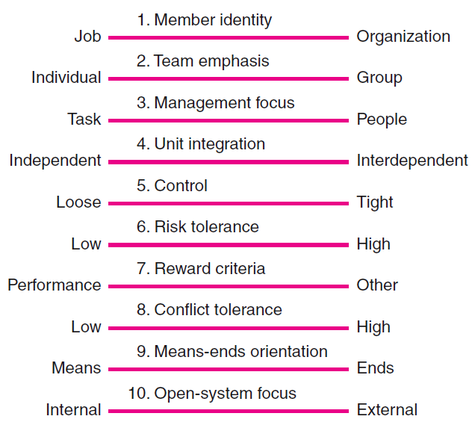
Key Dimensions Defining an Organization’s Culture

Slide 32
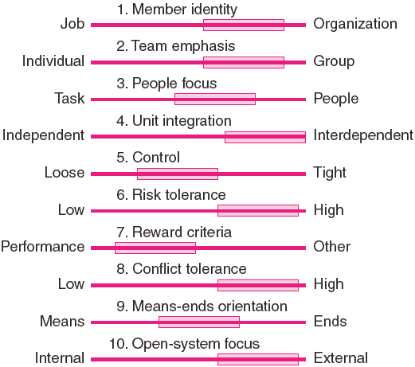
Cultural Dimensions of an Organization Supportive
of Project Management

Slide 33
آثار الثقافة التنظيمية على تنظيم المشاريع | Implications of Organizational Culture for Organizing Projects
تحديات تواجه مديري المشاريع في التنقل بين الثقافات التنظيمية: | Challenges for Project Managers in Navigating Organizational Cultures:
- التفاعل مع ثقافة المنظمة الأم. | - Interacting with the culture of the parent organization.
- التفاعل مع عملاء المشروع أو المؤسسات العميلة. | - Interacting with the project’s clients or customer organizations.
- التفاعل مع مؤسسات أخرى مرتبطة بالمشروع. | - Interacting with other organizations connected to the project.

Slide 34
الاستنتاج النهائي | Conclusion drawn at last
تذكر أن أفضل ثقافة هي التي تجعل جميع الموظفين يشعرون بالأمان والترحيب، دون استثناء أو شعور بعدم الارتياح. | Remember, that the best culture makes all employees feel safe and welcome, never excluded or uncomfortable.
التركيز فقط على "ملاءمة الثقافة" يجعل من الصعب توظيف الموظفين المختلفين عن الثقافة السائدة، حتى لو كانوا أصلًا كبيرًا وتوازنًا رائعًا لشركتك. | Focusing on "culture fit" alone makes it difficult to hire and welcome employees who are different than the prevailing culture, even if they’d be an asset and great counterbalance at your company.

Slide 35



Thank You

